Slide 1

Automation Account Azure
Mirek Choma

Slide 2
Czym jest Atomation Account i do czego służy? Opis funkcjionalności.

Slide 3
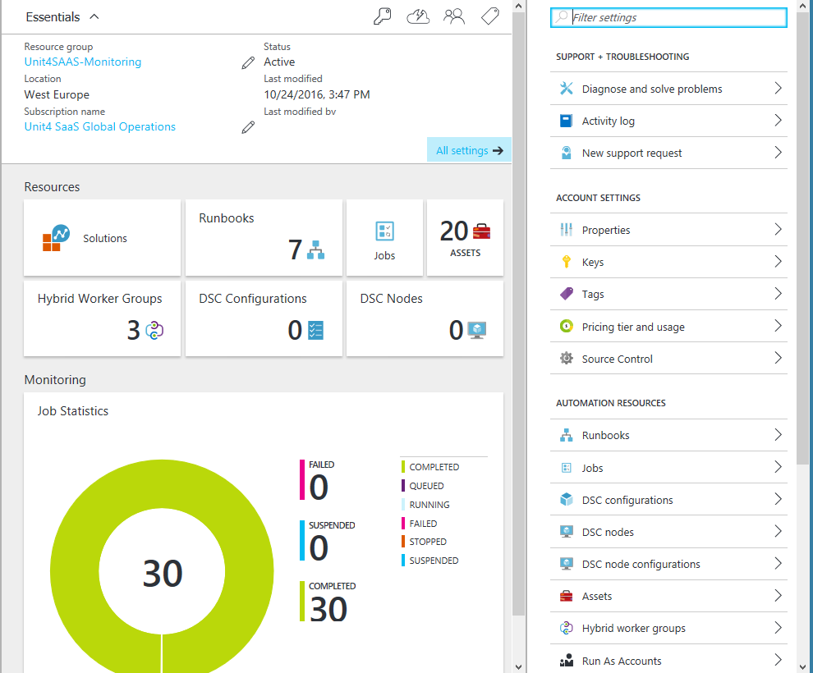
Automation Account jest to usługa która pozwala na automatyzację czynności związanych z administracją chmurą obliczeniową i jej zasobami, w szczególności maszynami wirtualnymi za pomocą skryptów Powershell.

Slide 4
Zasoby Azure Automation Account
Rozwiązania (solutions)
Elementy Runbook (runbook)
Zadania (jobs)
Zasoby (assets)
Grupa hybrydowych procesów roboczych (hybrid worker groups)
Konfiguracje DSC (dsc configurations)
Węzły DSC (dsc nodes)

Slide 5
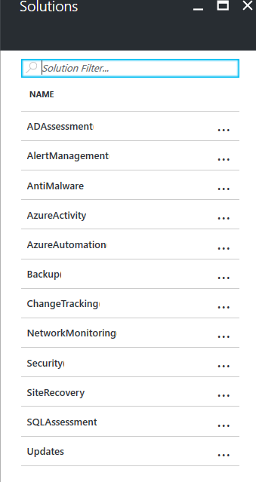
Usługi
Usługa umożliwiająca uruchamianie/zatrzymywanie maszyn wirtualnych poza godzinami szczytu uruchamia i zatrzymuje maszyny wirtualne usługi Azure Resource Manager zgodnie z harmonogramem zdefiniowanym przez użytkownika i zapewnia wgląd w powodzenie zadań usługi Automation, które uruchamiają i zatrzymują maszyny wirtualne, za pomocą usługi OMS Log Analytics

Slide 6
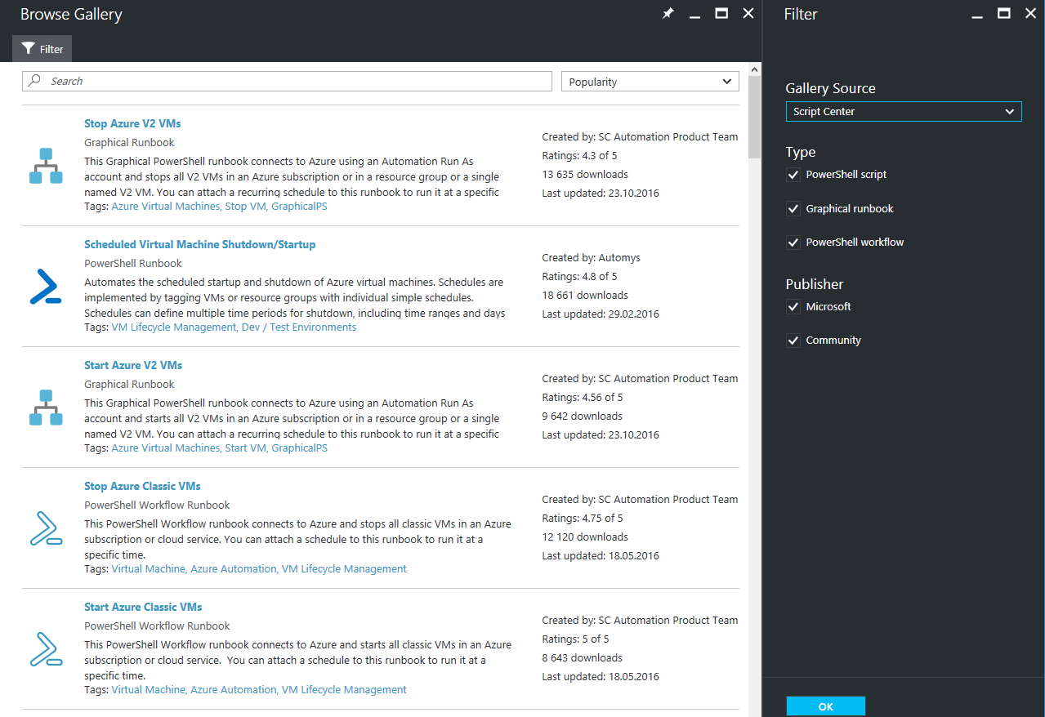
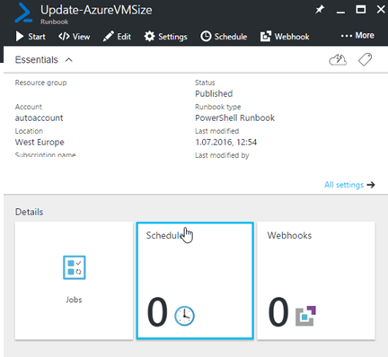
Elementy Runbook

Slide 7
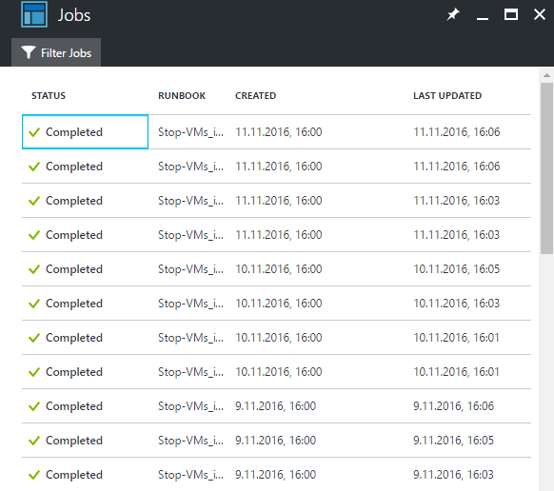
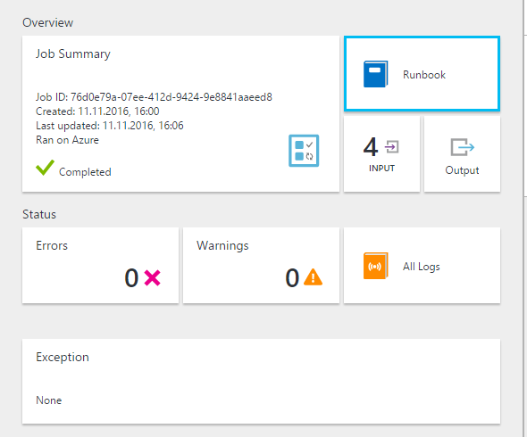
Zadania

Slide 8
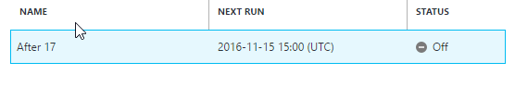
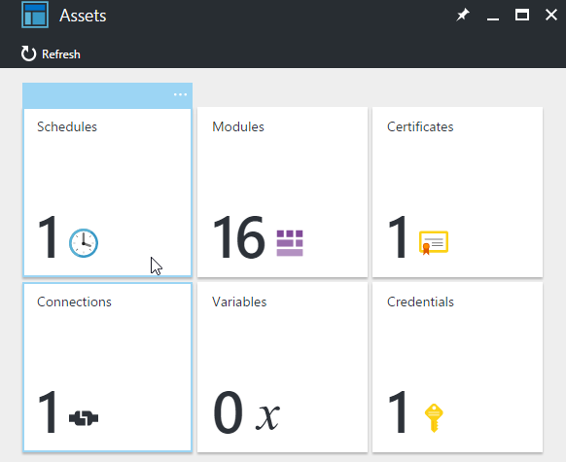
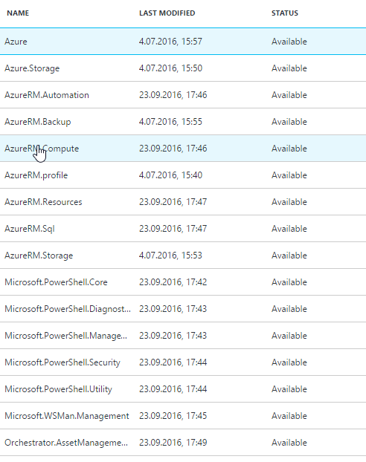
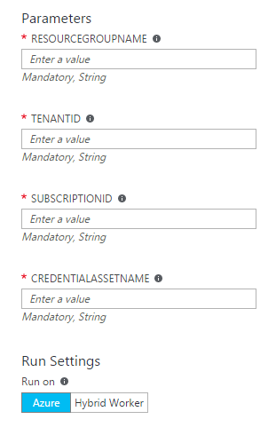
Zasoby

Slide 9
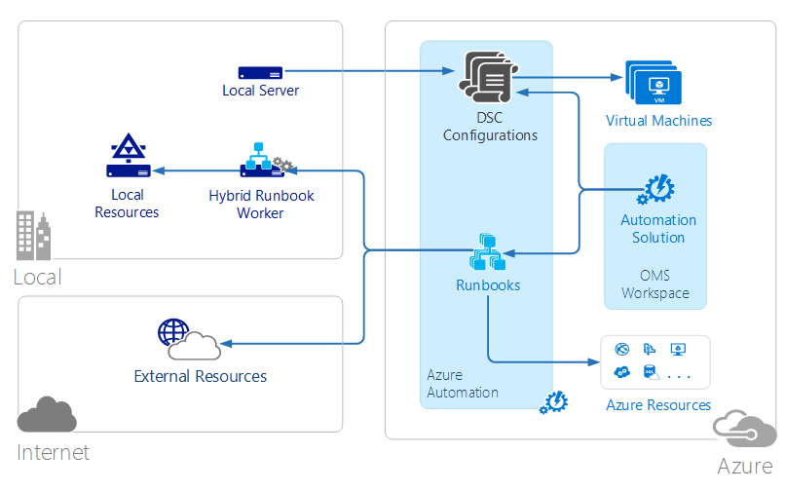
Grupa hybrydowych procesów roboczych
Usługa ta umożliwoa podłączenie maszyn on-premise do usługi Automation Account

Slide 10
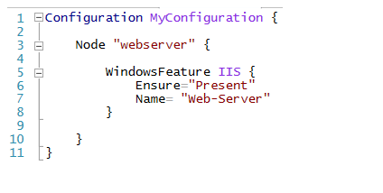
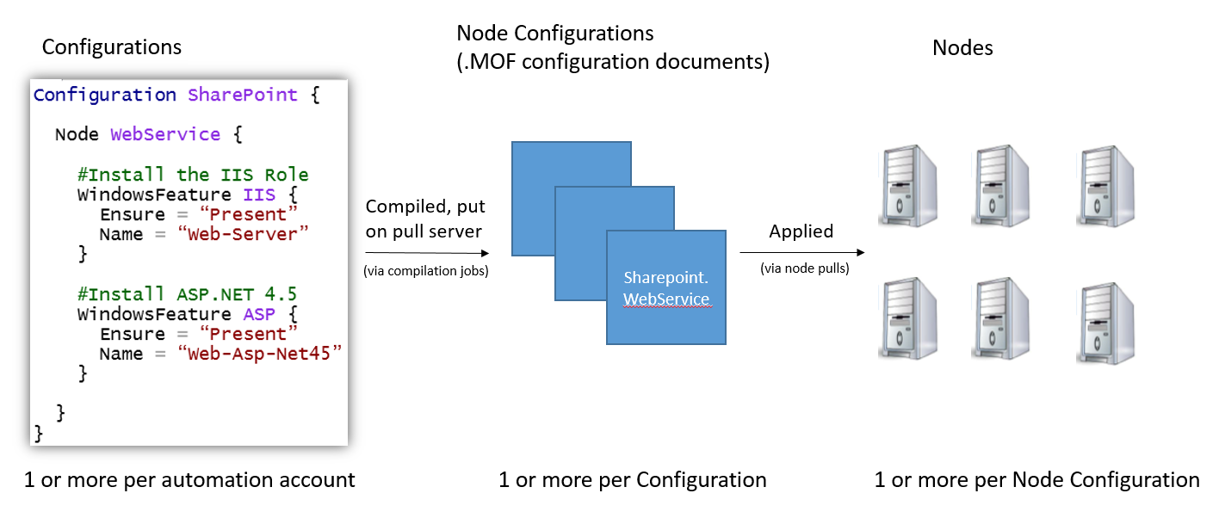
Konfiguracje DSC oraz Węzły DSC
Konfiguracja DSC definiuje specialne funkcje w Powershellu.

Slide 11
KONIEC

Slide 12

Jęśli interesujesz się zagadnieniami Azure Cloud…..
Cloud Operations Engineer
Country: Poland, Wrocław
We are Unit4, a leading provider of enterprise applications empowering people in service organizations. We are on a mission, because we no longer accept the digital downgrade that people experience when they swap their personal devices for their work ones. We create business software that works the way people want, not the other way around.
SaaS Operations will use DevOps methology to work with both cross functional scrum teams as well as customer facing support groups. A SaaS Engineer supports the deployment, and operations of Unit4 Global scale products. The SaaS engineer collaborates with his/her teammates to monitor, handle incidents, configuration management and to improve solutions in Unit4 cloud platform. In this role, the engineer will work to deploy and operate our Cloud Service, help automate and streamline our operations and processes, and build and maintain tools for deployment, monitoring and operations. The engineer will troubleshoot and resolve issues in our customer facing production environments.
APPLY AT:
https://careers.unit4.com/job/cloud-operations-engineer-270225.html

